Slide 1

{JustDoIT}
Apenas faça TI (Tecnologia da informação)
Amanda Nunes RA:01191064
Cassio Junior RA:01191033
Ester Paixão RA:01182040
Fabíola Canedo RA:01191065
Messias de Carvalho RA:01191024
Victor Silva RA:01191114

Slide 2

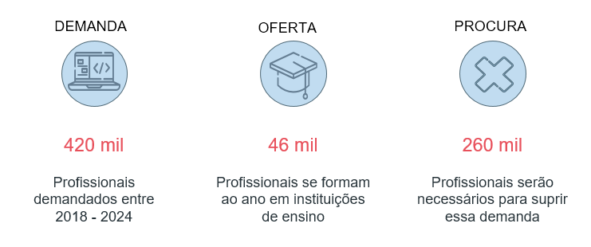
Contexto de Negócio

Slide 3

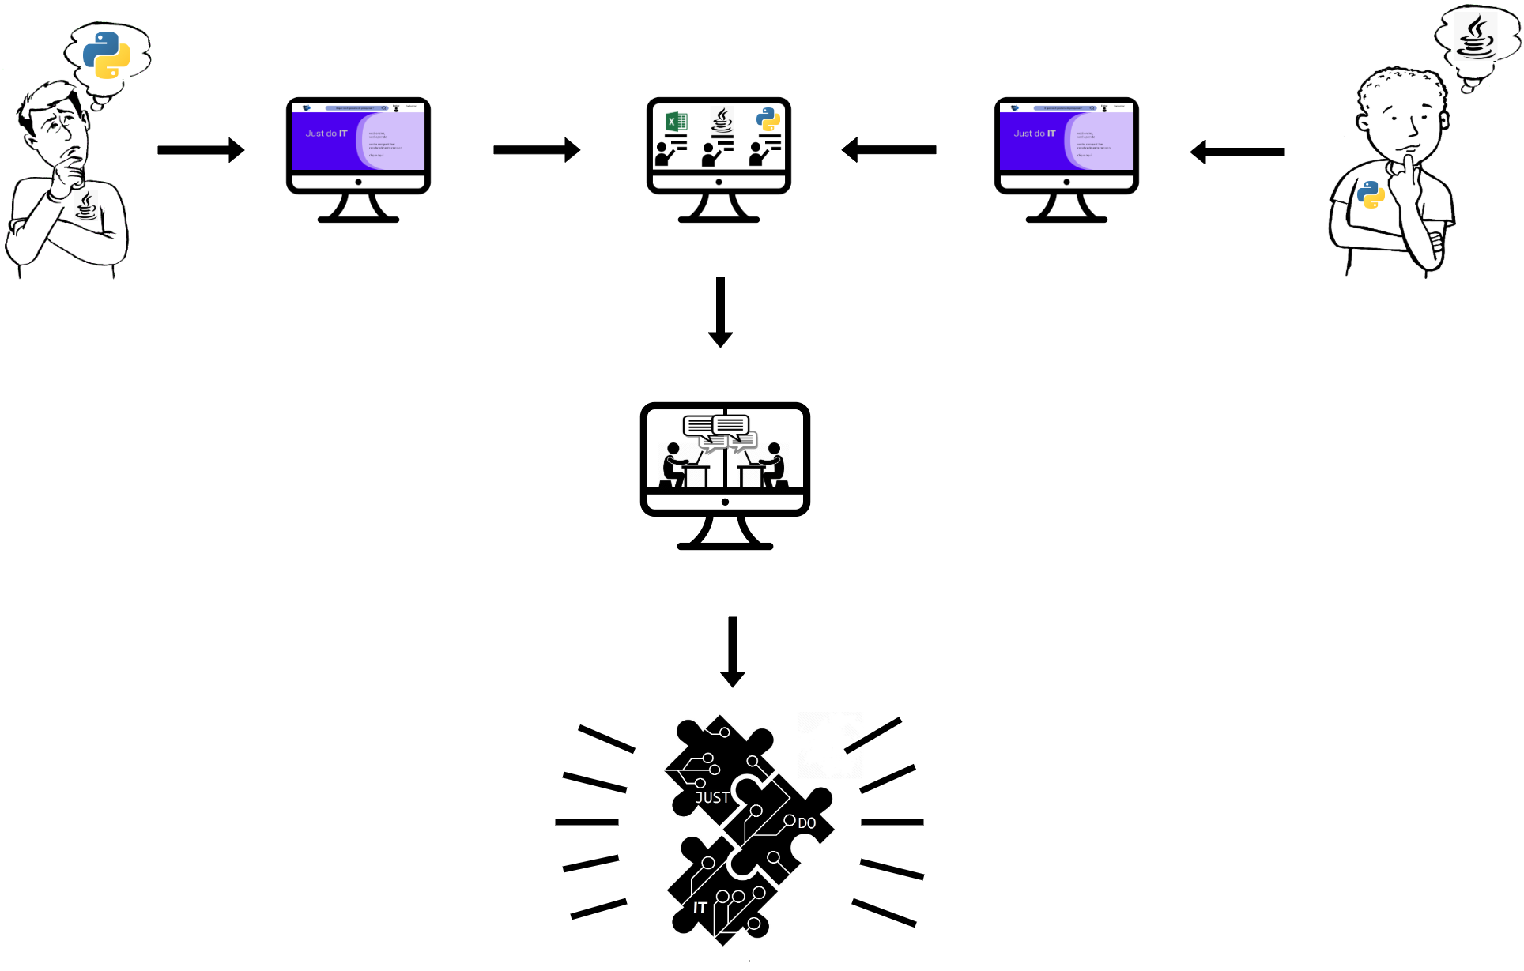
Justificativa
Nosso projeto tem o intuito de incentivar as pessoas que sentem vontade de seguir carreira na área de TI e também estimular quem possui experiência a dividir seu conhecimento, conectando-os ambos aprenderão.
HLD

Slide 4




Inovação
Spring Security
Chat para interação

Slide 5

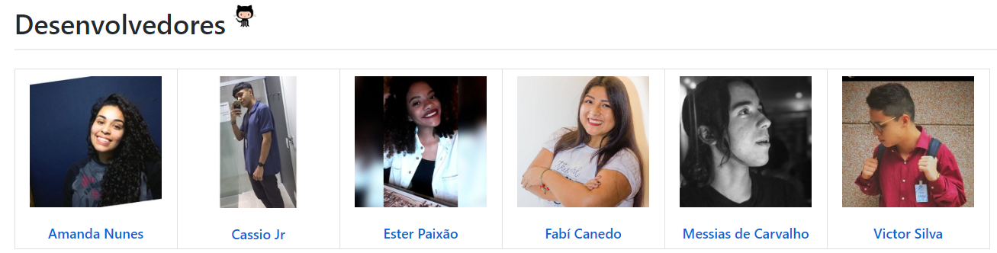







Planejamento
Equipe
Planejamento
Histórias de usuário
Planilha Requisitos
Produt Backlog
BPMN
Canvas
LLD / HLD
Teste
Testes unitários
Integração contínua
Melhoria contínua
Debug
Projeto
Protótipos - Figma
Diagrama de Classes
Diagramas Conceitual/ Lógico - Dados
Ferramentas CASE
Comunicação
Codificação
Desenvolvimento puro
Programação em pares/ grupos
Aprendizado - Aplicação
Refatoração
Notes:
Planejamento também deve estar no começo, importante aqui falarem dos desafios da gestão em tempos de pandemia e como contornaram

Slide 6

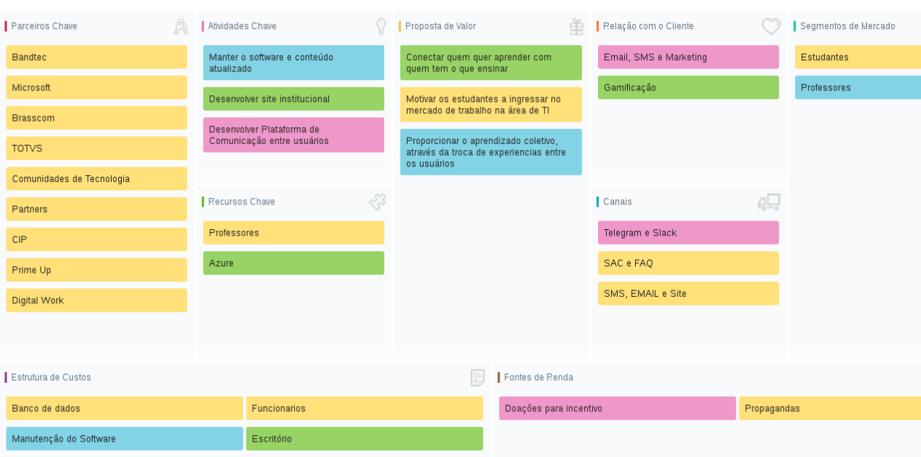
Ideação: Canvas

Slide 7
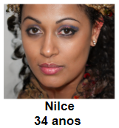
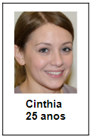
P
E
R
S
O
N
A
S
Atuar como professora mentora dentro da plataforma;
Criar um ambiente de chat, onde Cinthia poderá conversar com estudantes e assim disseminar o seu conhecimento.
Criar uma plataforma para democratizar o ensino de TI;
Criar uma ferramenta de chat dentro da ferramenta que proporcione interação com profissionais da área;
Ter acesso a materiais e eventos de TI dentro da plataforma.
“Sou nova na área de TI, acredito que o aprendizado de forma divertida e sociável é mais interessante, portanto mais atrativo e fácil de aprender. ”
“Empoderar cada pessoa e cada organização no planeta para alcançar mais”

Slide 8
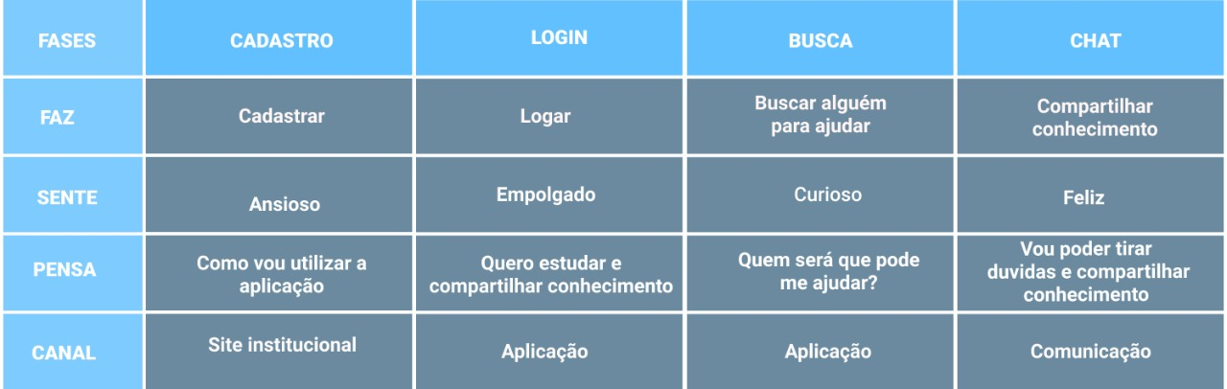
Jornada de Usuário

Slide 9
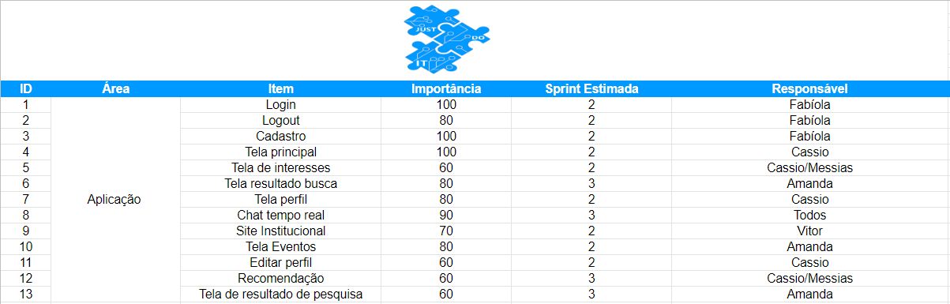
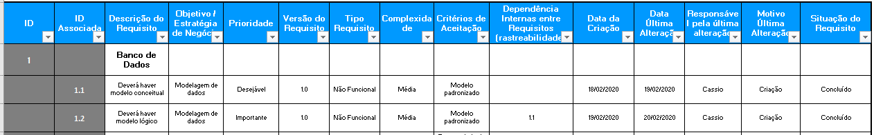
Requisito de Sistema: PB e Requisitos
Notes:
Não é necessário mostra a Planilha de requisitos inteira, mas tente falar também aqui na mudança das prioridades dos requisitos algo que no inicio era Essencial e depois perceberam que era só importante vice-versa.

Slide 10

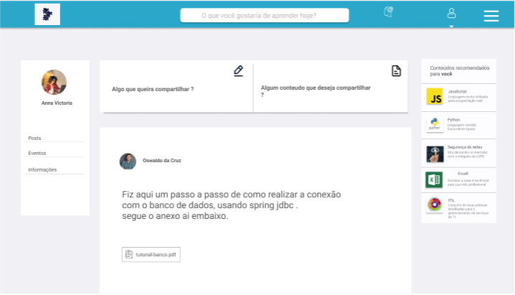
Requisitos de Usuário: Protótipos Telas
Alto Nível
Notes:
No Prototipo de tela, enalteça a ferramenta e o quanto ajudo na criação das telas finais, importante um de-para do que era e como ficaram as telas

Slide 11



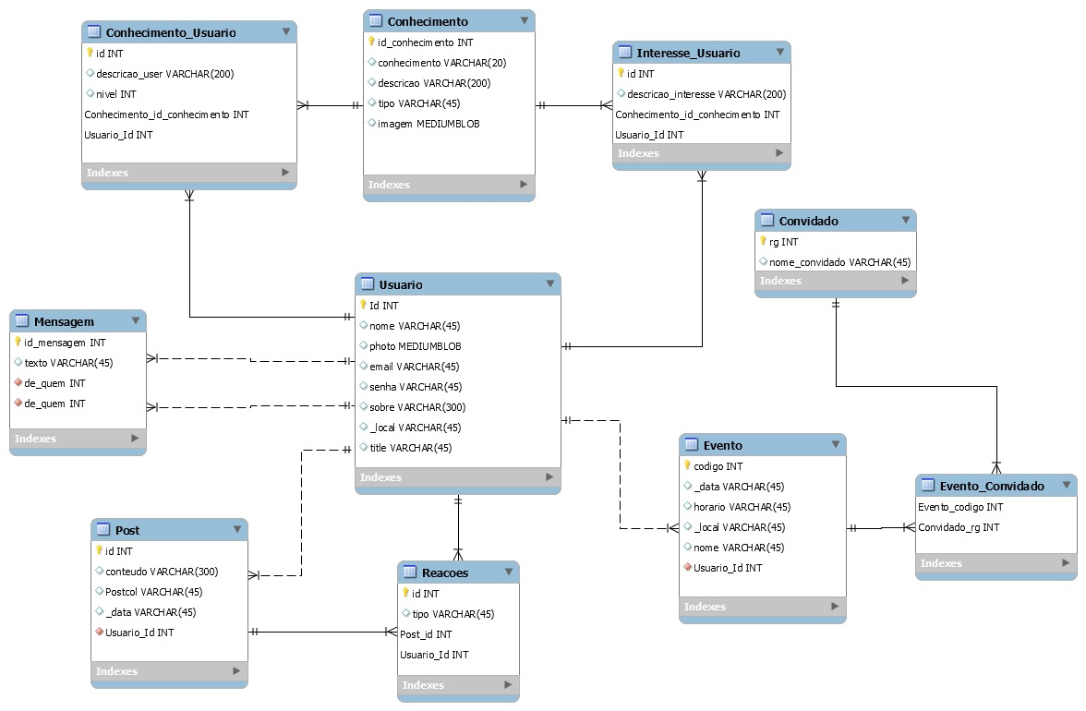
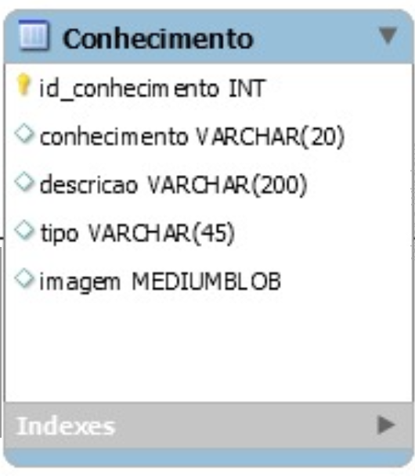
Modelo Lógico - Banco de Dados Relacional
DEV
PRD
Relacionamento com:
Conhecimento_Usuário
Interesses_Usuário

Slide 12
Arquitetura de Software

Slide 13

Security
Knowledge Controller
Database Connector
[Container:Spring Security + Bcrypt]
[Container: Spring Boot
Rest Controller]
[Container:JDBC,JPA]
Componente responsável pela criptografia de dados, proteção dos endpoints
Contém os endpoints relacionados aos conhecimentos
Componente que gerencia as transações no o banco de dados com modelo ORM
Web Application
Database
MicroService
Event Controller
User Controller
[Container:Azure SQL Server]
Banco de dados da Aplicação
[Container: viaCEP + reCAPTHCA + Formspree]
[Container: Spring Boot
Rest Controller]
[Container: Spring Boot
Rest Controller]
Microsserviços utilizados na Aplicação
Contém os endpoints relacionados aos eventos
Responsável pelo gerenciamento de sessões e novos usuários
ClientWeb
ChatServer
MobileApp
[Container: React.js, Bootstrap, Node.js, css, HTML + Bibliotecas]
HTTP
[Container:Node.Js]
HTTP
[Container: Android Kotlin]
Servidor responsável por estabelecer as comunicações necessárias para o chat
Mensagens, Posts e Gameficação
Site Institucional, Home Page dinâmica, autenticação

Slide 14
Security
Knowledge Controller
Database Connector
[Component:Spring Security + Bcrypt]
[Component: Spring Boot
Rest Controller]
[Component:JDBC,JPA]
Componente responsável pela criptografia de dados, proteção dos endpoints
Contém os endpoints relacionados aos conhecimentos
Componente que gerencia as transações no o banco de dados com modelo ORM
Web Application
Database
MicroService
Event Controller
User Controller
[Container:Azure SQL Server]
Banco de dados da Aplicação
[Component: viaCEP + reCAPTHCA + Formspree]
[Component: Spring Boot
Rest Controller]
[Component: Spring Boot
Rest Controller]
Microsserviços utilizados na Aplicação
Contém os endpoints relacionados aos eventos
Responsável pelo gerenciamento de sessões e novos usuários
ClientWeb
ChatServer
MobileApp
[Container: React.js, Bootstrap, Node.js, css, HTML + Bibliotecas]
HTTP
[Container:Node.Js]
HTTP
[Container: Android Kotlin]
Servidor responsável por estabelecer as comunicações necessárias para o chat
Mensagens, Posts e Gameficação
Site Institucional, Home Page dinâmica, autenticação

Slide 15
Via CEP
reCAPTCHA
FormSpree
[MicroServiço: Api-Rest]
[MicroService: Api-Rest]
[MicroService: Api-Rest]
Microserviço que traz os dados através do CEP
Microserviço que traz os dados através do CEP
Microserviço que traz os dados através do CEP
Microsservice
ClientWeb
Web - Application
[Container: React.js, Bootstrap, Node.js, css, HTML + Bibliotecas]
[Container: SpringBoot, JPA]
Site Institucional, Home Page dinâmica, autenticação
Servidor Back End + Conexão com banco de dados

Slide 16
Via CEP
reCAPTCHA
FormSpree
[MicroServiço: Api-Rest]
[MicroService: Api-Rest]
[MicroService: Api-Rest]
Microserviço que traz os dados através do CEP
Microserviço que auxilia na parte de segurança
Microserviço que auxilia no envio de emails
Microsservice
ClientWeb
Web - Application
[Container: React.js, Bootstrap, Node.js, css, HTML + Bibliotecas]
[Container: SpringBoot, JPA]
Site Institucional, Home Page dinâmica, autenticação
Servidor Back End + Conexão com banco de dados

Slide 17
Captcha Controller
<<Java Class>>
CaptchaDTO (Model)
<<Java Class>>
CaptchaValidator
- String: captcha
- String: GOOGLE_RECAPTCHA_ENDPOINT
- String: recaptchaSecret
+ getCaptcha(): String
+ setCaptcha():void
+ validateCaptcha(): boolean
<<Java Class>>
CaptchaResponse
- Boolean success;
- Date timestamp;
- String hostname;
- List<String> errorCodes;
+ getErrorCodes(): List<String>
+ getSuccess(): Boolean
+ setErrorCodes(): void
+ setSuccess(): void

Slide 18
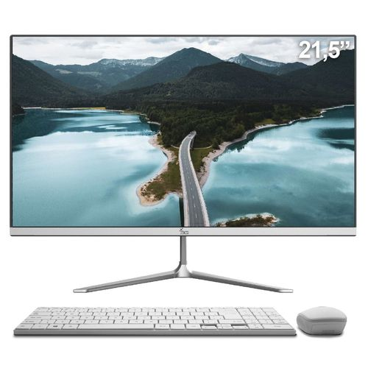

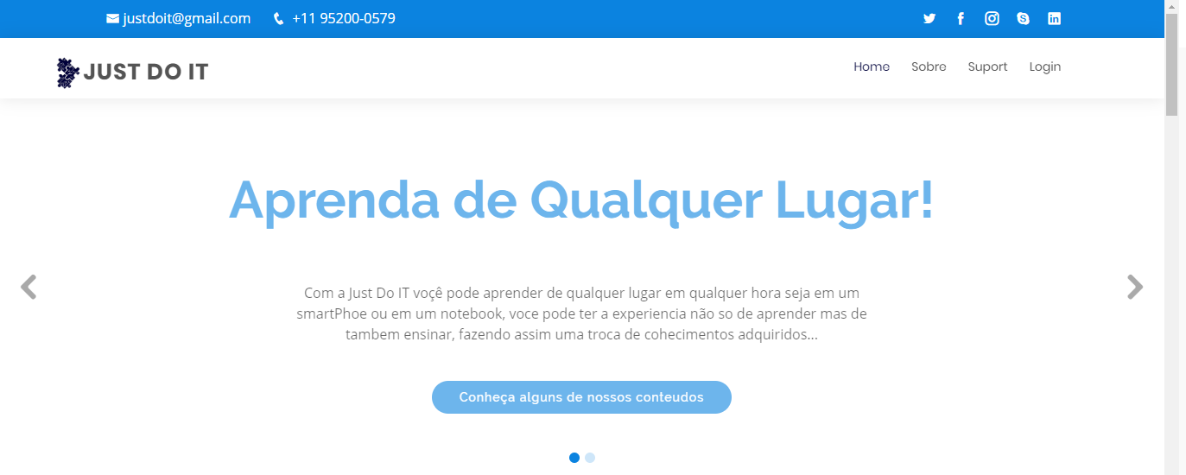
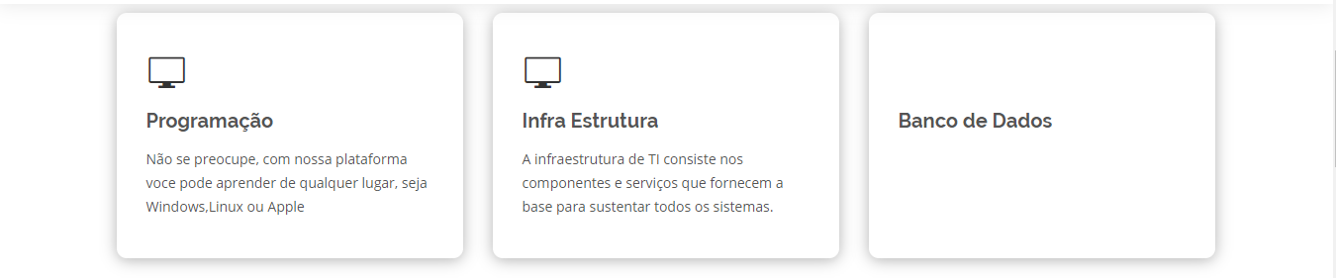
Aplicação
{JDIT}
https://green-sea-0000ae210.azurestaticapps.net/#/
Notes:
Abrir site

Slide 19


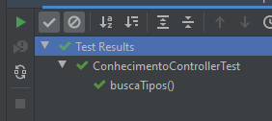
Aplicação – Testes
Testes Unitários e Planilha de Testes (UAT – Teste de aceitação do usuário)
Contanto que existam dados do tipo de conhecimento requerido, deve retornar status 200 e a mesma quantidade de elementos na lista
Esperado
Cenário 1
200 , List<Conhecimento>
Método
buscarTipos
Caso não existam conhecimentos para o tipo solicitado
Test Passed
204, null
Cenário 2
Esperado

Slide 20






Conclusão e Agradecimentos
Determinação
Solução
Aprendizado

Slide 21
{JustDoIT}

Slide 22
Anexos
Artefatos que por motivo de tempo não foram apresentados, mas que foram realizados pelo grupo:
User Stories;
Mapa de empatia;
180 entrevistas;
Use Case;
Storyboard;
Diagrama de Classes;
Canvas Adaptado;
BPMN;
LLD;
Desenho de solução;
Banco de Dados Conceitual;
Documento de Layout;
Exercício exportar lista Participantes.

